Slide 1
CHUYÊN ĐỀ 4: KỸ NĂNG THỰC HIỆN HỢP ĐỒNG NGOẠI THƯƠNG
ThS Nguyễn Cương, Viện KT&KDQT, Đại học Ngoại Thương, 0989 148 784

Slide 2
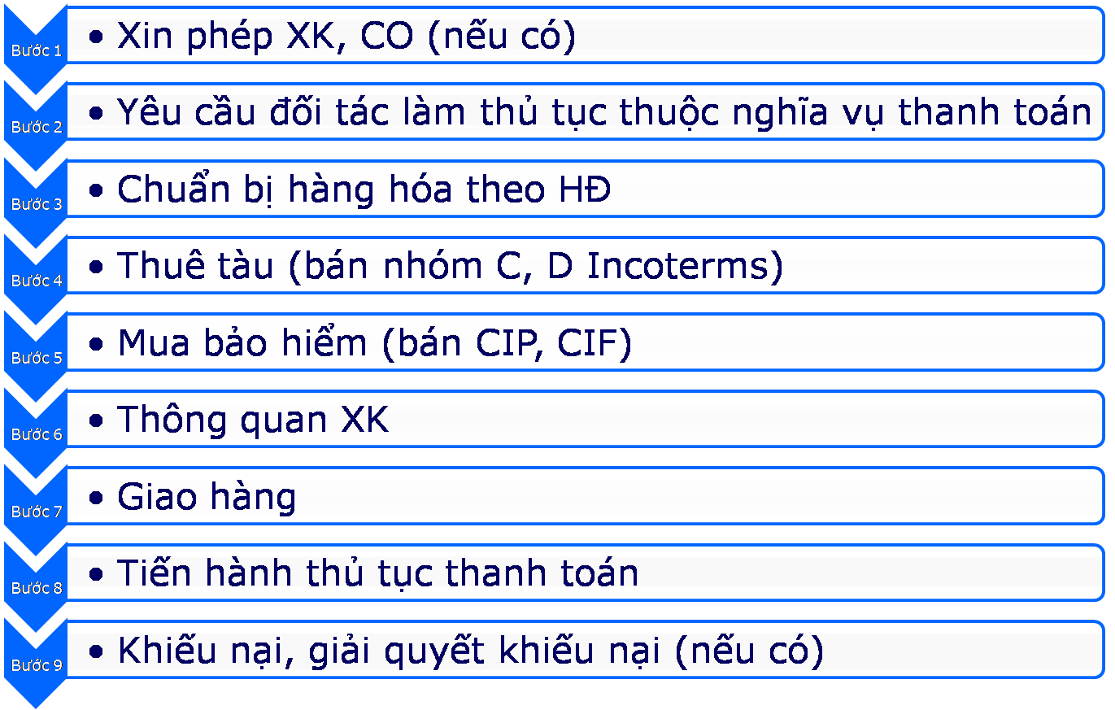
QUY TRÌNH THỰC HIỆN HĐ XUẤT KHẨU

Slide 3
QUY TRÌNH THỰC HIỆN HĐ XUẤT KHẨU
Bước 1: Xin phép XK, CO
1.1. Xin phép XK (tham khảo phụ lục Nghị định 187/ NĐ – CP/ 2013)
1.2. Xin CO
Giấy chứng nhận xuất xứ ( C/O)
- Chức năng C/O
+ Xác định nguồn gốc của hàng hóa
+ Công cụ để thực hiện các ưu đãi, tự vệ, kiểm soát thương mại
- Các loại C/O: Mẫu A, B, D, E, S, T, AK…
- Cơ quan cấp C/O:
+ Bộ Công thương Việt Nam
+ VCCI
…

Slide 4
QUY TRÌNH THỰC HIỆN HĐ XUẤT KHẨU
2. Bước 2: Yêu cầu đối tác thực hiện thủ tục thuộc nghĩa vụ thanh toán
Giục người mua mở thư tín dụng
Kiểm tra L/C
Đối chiếu với HĐMB
Yêu cầu sửa đổi L/C nếu cần
3. Bước 3: Chuẩn bị hàng hóa theo HĐ
Thu gom, bao bì, ký mã hiệu, lập Packing List, bảng kê chi tiết, kiểm tra và lấy giấy chứng nhận kiểm tra chất lượng, khối lượng…

Slide 5
QUY TRÌNH THỰC HIỆN HĐ XUẤT KHẨU
4. Bước 4: Thuê tàu
Các phương thức thuê tàu:
Tàu chợ
Tàu chuyến
Thuê định hạn
Căn cứ thuê tàu
Hợp đồng mua bán
Incoterms
5. Mua bảo hiểm
Các phương thức mua bảo hiểm
Bảo hiểm bao
Bảo hiểm chuyến
Căn cứ mua bảo hiểm
Hợp đồng mua bán
Incoterms

Slide 6
QUY TRÌNH THỰC HIỆN HĐ XUẤT KHẨU
6. Bước 6: Thông quan xuất khẩu
Khai và nộp TKHQ, nộp vá xuất trình các chứng từ thuộc bộ hồ sơ hải quan
Đưa hàng hóa, phương tiện vận tải tới địa điểm quy định để kiểm tra thực tế (nếu cần)
Thực hiện các nghĩa vụ tài chính (thuế, lệ phí…)
7. Bước 7: Giao hàng
Giao hàng không đóng trong container
Lập Booking note gửi người vận tải đổi lấy sơ đồ xếp hàng
Liên hệ với cảng để biết thời gian làm hàng
Vận chuyển hàng vào cảng
Theo dõi quá trình bốc hàng
Lấy MR rồi đổi lấy B/L

Slide 7
QUY TRÌNH THỰC HIỆN HĐ XUẤT KHẨU
Giao hàng đóng trong container
Hàng nguyên container - FCL
Thuê container
Lập container list
Làm thủ tục hải quan
Đóng hàng, niêm phong kẹp chì
Mang hàng tới CY
Lấy B/L
Hàng lẻ – LCL
Lập bảng kê chi tiết
Mang hàng ra CFS
Xếp hàng vào container, làm TTHQ
Lấy B/L

Slide 8
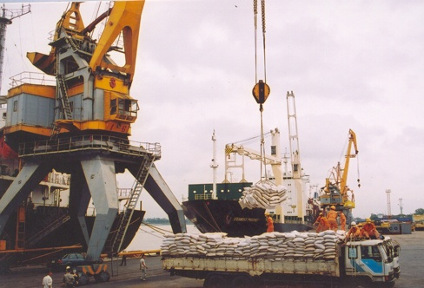

Slide 9
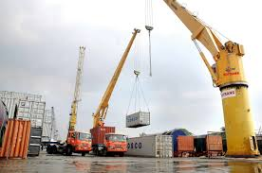

Slide 10
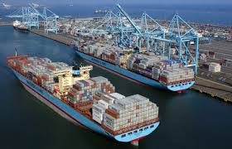

Slide 11
QUY TRÌNH THỰC HIỆN HĐ XUẤT KHẨU
8. Bước 8: Làm thủ tục thanh toán
Thanh toán bằng LC:
Nguyên tắc: Lập bộ chứng từ đúng quy định của LC và gửi tới ngân hàng thanh toán trong thời hạn hiệu lực của LC
9. Bước 9: Khiếu nại và giải quyết khiếu nại

Slide 12
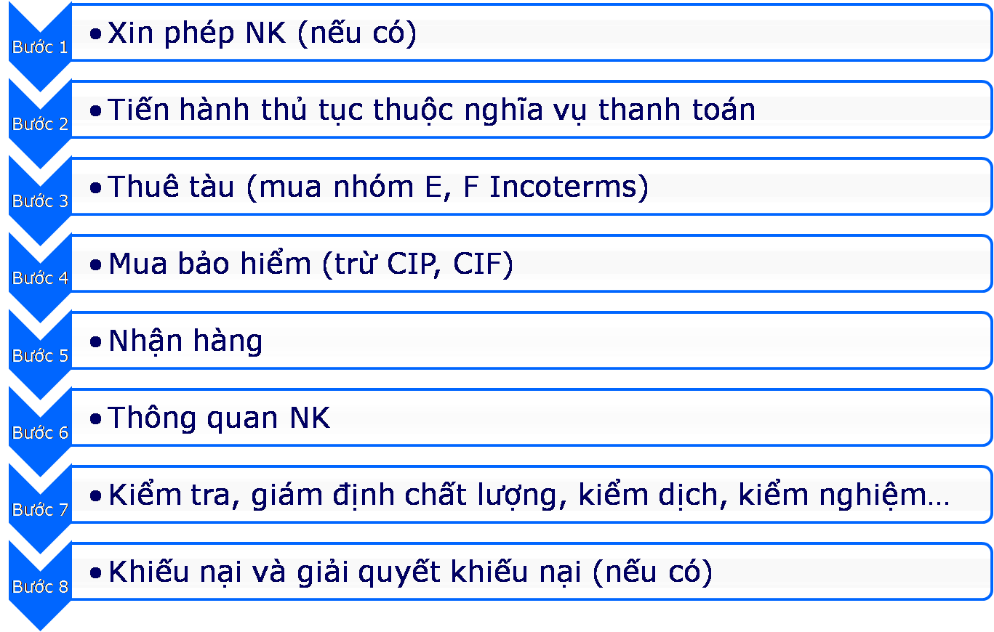
QUY TRÌNH THỰC HIỆN HĐ NHẬP KHẨU

Slide 13
CẢM ƠN!
ThS Nguyễn Cương, Viện KT&KDQT, Đại học Ngoại Thương, 0989 148 784

